Slide 1







KHỞI ĐỘNG
Quan sát hình ảnh sau đây
và thử đoán tên những nhà sáng lập
các thương hiệu đó.

Slide 2

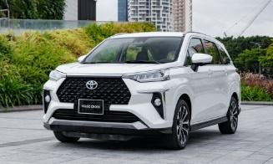
Harland Sanders
Toyoda Kichiro

Slide 3


Ando Momofuku
Honda Soichiro

Slide 4





BÀI 3: KÍ
THỜI THƠ ẤU CỦA HON-ĐA

Slide 5



2. ĐỌC VĂN BẢN
Đọc văn bản Thời thơ ấu của Hon-đa:
HS thực hiện đọc văn bản (theo dõi, dự đoán, chú thích, tưởng tượng)
Trong quá trình đọc, gặp các thẻ câu hỏi theo dõi, dự đoán, tưởng tượng dừng lại 1 phút để suy ngẫm

Slide 6
2. ĐỌC VĂN BẢN
BẢNG KIỂM KĨ NĂNG ĐỌC DIỄN CẢM
Tiêu chí | Có | Không
Đọc trôi chảy, không bỏ từ, thêm từ.
Đọc to, rõ bảo đảm trong không gian lớp học, cả lớp cùng nghe được.
Tốc độ đọc phù hợp.
Sử dụng giọng điệu khác nhau để thể hiện được cảm xúc của người kể chuyện đối với nhân vật, sự việc.

Slide 7




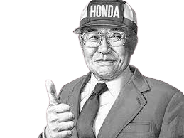


3. KHÁM PHÁ VĂN BẢN
3.1 Tác giả và văn bản
Honda Soichiro, nhà sáng lập hãng xe nổi tiếng của Nhật
Tác giả

Slide 8





Nhiệm vụ 1
Văn bản Thời thơ ấu của Hon – đa
có những đặc điểm nào của thể kí? Em hãy chỉ rõ các đặc điểm về: Nội dung văn bản, trình tự kể, người kể, ngôi kể… (PHT số 1)

Slide 9

Văn bản
Đặc điểm | Biểu hiện trong văn bản
Ghi chép lại sự việc, con người, những nhận xét, tâm trạng mà tác giả trải qua. | Ghi chép lại những kỉ niệm thời thơ ấu của chính tác giả
Ngôi kể | Thứ nhất
Người kể chuyện | Tác giả
Địa điểm xác định | Địa điểm có thật trong thực tế
Thời gian xác định | Thời gian xác định, cụ thể
Trình tự kể | Thời gian
Sự có mặt của người khác trong câu chuyện | Cha, ông nội, em gái

Slide 10
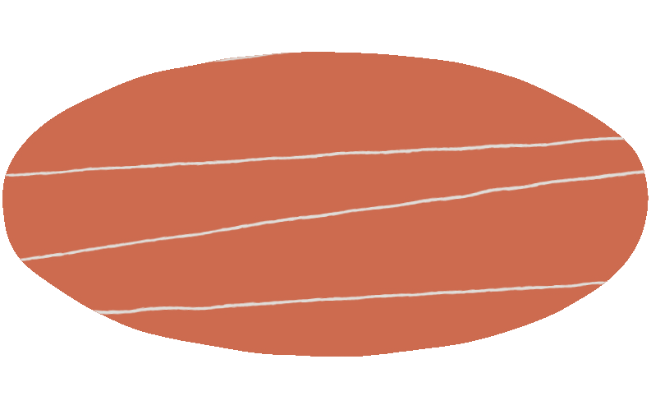

3. KHÁM PHÁ VĂN BẢN
3.2. Khám phá văn bản
Nhiệm vụ 2: Hoạt động nhóm: TRIỂN LÃM VỀ MỘT HUYỀN THOẠI
HS xây dựng profile/truyện tranh/poster/đóng vai về nhân vật dựa vào thông tin SGK và trưng bày theo hình thức phòng tranh
+ Nhóm 1: Xuất thân và thời thơ ấu của nhân vật diễn ra như thế nào? Những chi tiết nào cho thấy ông rất yêu thích máy móc? (Đoạn 1,2)
+ Nhóm 2: Tái hiện quãng thời gian đi học và niềm hứng thú với ô tô của tác giả (Đoạn 3)
+ Nhóm 3: Kỉ niệm cuộc đi xem biểu diễn máy bay của tác giả (Đoạn còn lại)

Slide 11



3. KHÁM PHÁ VĂN BẢN
3.2. Khám phá văn bản
Cách kể tự nhiên, chân thực và chi tiết gợi sự tò mò của người đọc về tương lai của một cậu bé đam mê máy móc.
a. Xuất thân và tuổi thơ của Honda
Sinh năm: 1906
Quê quán: Komyo, quận Iwata thành Tenryu nay là tỉnh Shizuoka.
Gia đình: rất nghèo: ông nội làm nghề nông, cha làm thợ rèn, hàng ngày phải cõng em gái đến trường
Tuổi thơ lớn lên trong tiếng phì phò của lò rèn và tiếng búa chan chát.
Hay được cõng đến tiệm xay lúa chơi và hứng thú về kĩ thuật từ sớm.

Slide 12

b. Sự quan tâm, hứng thú của Hon-đa với kĩ thuật:
Nhân vật | Đặc điểm con người
Thời thơ ấu | Còn nhỏ nhưng rất thích thú với công việc đập búa chùm cheng. Chưa được đi học nhưng rất thích chơi đùa với máy móc và động cơ. Bị lôi cuốn bởi âm thanh bùm chát của máy nổ và luồng khói xanh có mùi dầu cháy. Lân la sang ngắm nhìn và thích thú vô cùng những bánh răng cưa quay tít Chỉ cần thấy máy móc chuyển động, tôi sung sướng không thể diễn tả được.
Khi đi học | Rất thích thú khi thấy xuất hiện pin, cân, ống nghiệm, máy móc Xem tivi bằng tai và mắt thì cảm nhận mọi việc nhạy bén hơn Khi làng có điện: cảm phục những chú thợ điện với túi đồ nghề trèo lên cột điện nối dây cáp. Lần đầu tiên thấy ô tô: dí mũi xuống mặt đất, ngửi khịt khịt, lấy tay quệt dầu đưa lên mũi ngửi => nảy ra ước mơ chế tạo ô tô. Tìm mọi cách để xem buổi biểu diễn máy bay và có ước mơ thành phi công.

Slide 13

Khi chú bé càng lớn, niềm khao khát khám phá và chế tạo máy móc càng lớn thêm. Chính sự yêu thích với kĩ thuật đã ươm mầm kết hợp lòng quyết tâm đến say mê đã khiến Honda trở thành một kĩ sư tuyệt vời sau này.

Slide 14
4. LUYỆN TẬP
1
2
Viết kết nối đọc: Từ niềm yêu thích tuổi thơ, Hon-đa đã theo đuổi nó và biến nó thành một sự nghiệp vang dội. Đối với em, em tự nhận thấy mình có niềm yêu thích nào có khả năng phát triển thành nghề nghiệp? Hãy chia sẻ bằng đoạn văn khoảng 6 câu.
Qua văn bản “Trong lòng mẹ” và “Thời thơ ấu của Hon-đa”, em hãy so sánh Hồi kí và Du kí.

Slide 15

4. LUYỆN TẬP
So sánh
DU KÍ
Đối tượng: Cảnh vật, phong cảnh
Mục đích: Ghi lại những điều đã chứng kiến trong một chuyến đi tới miền đất khác
HỒI KÍ
Đối tượng: Cuộc đời con người
Mục đích: Ghi chép sự việc, quan sát, nhận xét có tâm trạng thực mà tác giả trải qua

Slide 16



5. VẬN DỤNG
(?) Trong văn bản “Thời thơ ấu của Hon-đa”, ta thấy được hình ảnh của một người bình thường nhưng làm nên những điều phi thường sau này. Trong cuộc sống, em còn biết được tấm gương nào theo đuổi đam mê và thành công trong sự nghiệp như thế? Hãy chia sẻ với cả lớp.
Theo em, có ý kiến cho rằng: Chúng ta không nên học những ngành kĩ thuật như Honda vì rất cực nhọc và vất vả. Chỉ nên chọn những việc nhẹ nhàng, tránh rủi ro. Quan điểm của em về ý kiến này như thế nào?

Slide 17




5. VẬN DỤNG
HS đọc tự đánh giá văn bản Thẳm sâu Hồng Ngài

Slide 18
HẸN GẶP LẠI!

